Slide 1
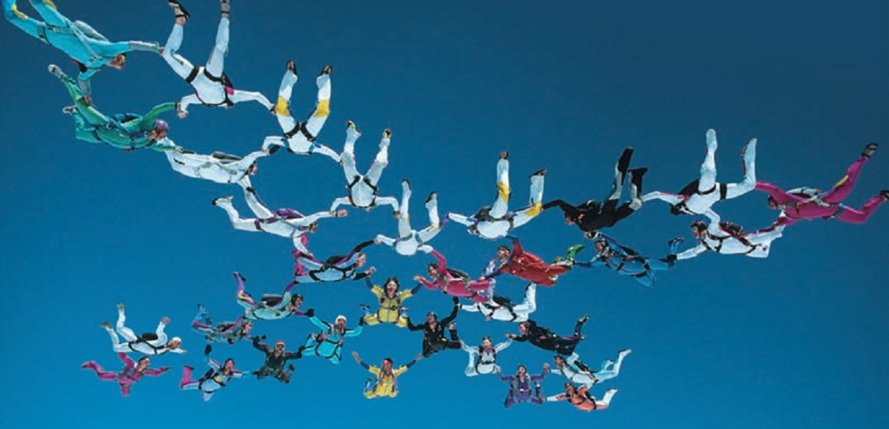
第三章
相互作用——力
3.4 力的合成和分解

Slide 2

目录
一、上节回溯
二、知识讲解
三、小结
四、练习

Slide 3
一、上节回溯
1．作用力和反作用力
2．牛顿第三定律
3．受力分析

Slide 4
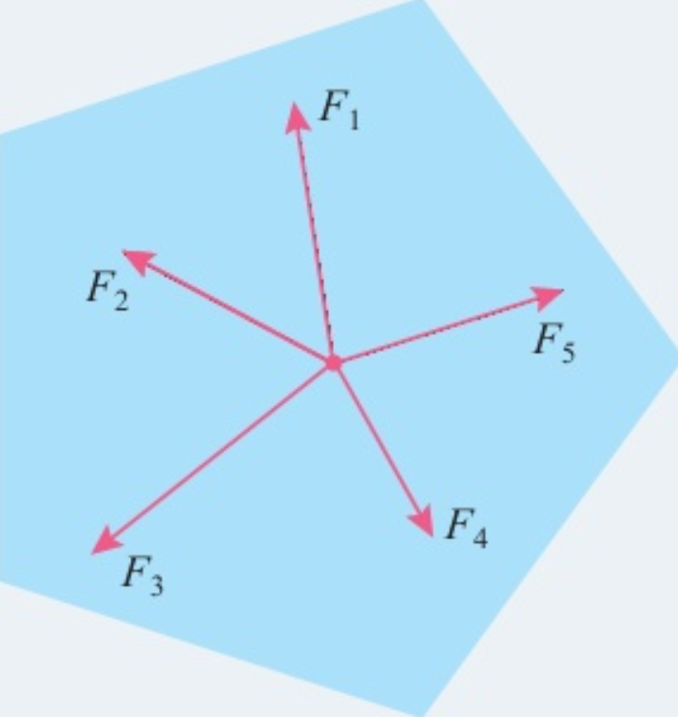
二、知识讲解——合力与分力
问题引入
现实生活中，一个物体往往不止受到一个力的作用，一个静止的物体，在某平面上受到 5 个力的作用，你能判断它将向哪个方向运动吗？
若是有一个力的单独作用能够代替这 5 个力的作用，这个问题是不是就简单了，那么这个力与被替代的力有什么关系呢？

Slide 5
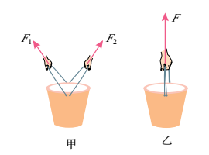
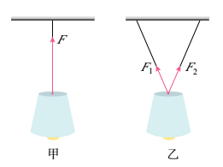
二、知识讲解——合力与分力
合力与分力
生活中常常见到这样的事例：一个力的单独作用与两个力或者更多的力共同作用，效果相同。例如：下图中作用效果，即是保持水桶或是吊灯被提起且静止不动。很明显 F 一个力的作用与 F₁和 F₂ 两个力的作用等效。
图 3.4-1 水桶所受拉力示意图
图 3.4-2 吊灯所受拉力示意图

Slide 6
二、知识讲解——合力与分力
合力与分力
定义：假设一个力单独作用的效果跟某几个力共同作用的效果相同，这个力就叫作那几个力的合力。假设几个力共同作用的效果跟某个力单独作用的效果相同，这几个力就叫作那个力的分力。
分力
等效替代
合力
F₁、F₂、F₃…
F

Slide 7
二、知识讲解——力的合成和分解
力的合成和分解
1．力的合成：求几个力的合力的过程；
2．力的分解：求一个力的分力的过程。
力的合成
分力
等效替代
合力
F₁、F₂、F₃…
F
力的分解

Slide 8
二、知识讲解——力的合成和分解
思考
如果两个力在同一条直线上，如何求它们的合力？
如果两个力的方向不在同一条直线上，如何求它们的合力？
互成角度的两个力与它们的合力之间有什么关系呢？

Slide 9
二、知识讲解——力的合成和分解
探究互成角度的力的合成规律
实验目的：探究合力 F 与互成角度的两个力 F₁、F₂ 有什么关系。
设计思路：
（1）力的作用效果：使物体发生形变、改变物体运动状态。如何选择？
（2）如何保证力的作用效果相同？
（3）力的大小如何测量？
（4）力的方向如何确定？
（5）如何记录数据？

Slide 10
二、知识讲解——力的合成和分解
探究互成角度的力的合成规律
请阅读课本“实验”栏目下的内容回答下列问题：
1. 实验中需要用到哪些仪器？
2. 如何提供合力与分力？
如何保证合力与分力的作用效果相同？
3. 在实验过程中，需要记录哪些数据？如何记录？
4. 如何处理记录下来的信息？
5. 要使得测量尽可能地精确，需要注意哪些实验操作细节？

Slide 11
二、知识讲解——力的合成和分解
演示实验
记录效果
记录方向
5
N
5
N
4
N
4
3
5
3
2
4
2
1
3
1
0
2
0
1
0

Slide 12
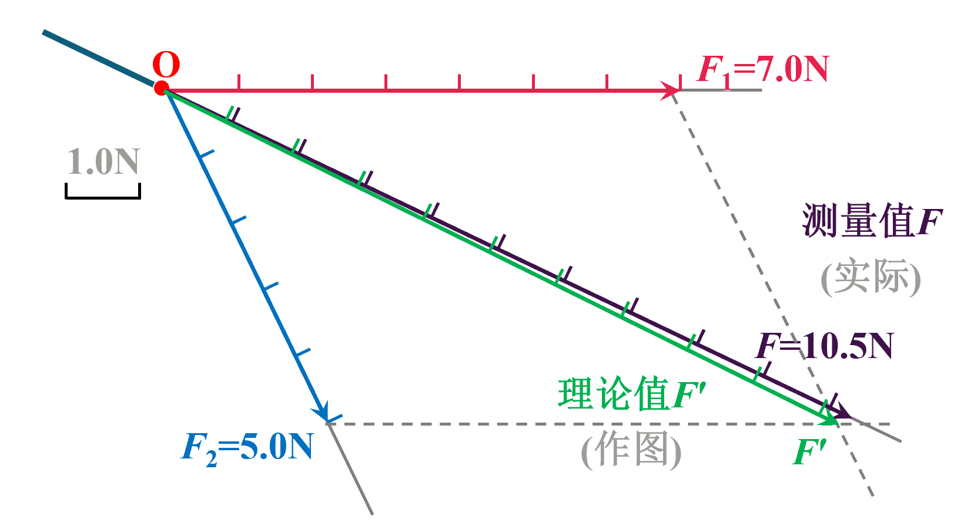
二、知识讲解——力的合成和分解
回顾实验
如何保证用两个弹簧秤和一个弹簧秤拉动橡皮筋的力是等效的？
弹簧秤、细绳、橡皮条是否必须与木板平行 ？
两个分力的大小是用绳长表示吗？
如何减小本实验的偶然误差？
两个分力所用的细绳可以用橡皮绳代替吗？
F 与 F′ 谁是理论值，谁是测量值？

Slide 13
二、知识讲解——力的合成和分解
实验结论
经过多次实验探究我们会发现，求两个力的合成，如果以表示这两个力的有向线段为邻边作平行四边形，这两个邻边之间的对角线就代表合力的大小和方向。这个规律就叫作平行四边形定则。

Slide 14
二、知识讲解——力的合成和分解
矢量和标量
如图，研究位移时，可以看出人直接沿 AC 的位移与从 A 到 B 再到 C 的位移相同，因此 AC 是两段位移 AB 和 BC 的合位移。因此位移的合成遵从平行四边形定则。
C
B
A
（1）矢量：既有大小，也有方向，相加遵从平行四边形定则。
（2）标量：只有大小，没有方向，相加遵从算数运算法则。

Slide 15
二、知识讲解——力的合成和分解
力的合成
图例 | θ | F
最大 | θ＝0° | F＝F₁＋F₂
 | 0°< θ < 90° | F₁＋F₂> F>$$\sqrt{F_{1}^{2}+F_{2}^{2}}$$
 | θ＝90° | F＝$$\sqrt{F_{1}^{2}+F_{2}^{2}}$$
 | 90°< θ < 180° | |F₁－F₂|<F<$$\sqrt{F_{1}^{2}+F_{2}^{2}}$$
最小 | θ＝180° | F＝|F₁－F₂|
F₂
F₁
F
讨论：两个分力大小不变，改变分力的夹角，合力的变化。
F₂
F
θ
F₁
F₂
F
θ
F₁
F₂
F
θ
F₁
F₂
F
F₁

Slide 16
二、知识讲解——力的合成和分解
力的分解
力的分解也是遵从平行四边形定则的。
思考：已知两个分力（邻边），则合力（对角线）是唯一的。那么已知合力（对角线），求分力（邻边），答案是否唯一呢？
F
结论：如果没有其他限制，同一个力可以分解为无数组大小、方向不同的分力。
注意：不能说成按照力的作用效果进行分解，可以说成根据解决问题的需要进行分解。

Slide 17

二、知识讲解——力的合成和分解
常见的问题
1．如图所示，请判断下列说法正确吗？
（1）F₁ 就是物块对斜面的压力；
（2）F₂ 就是物块受到的摩擦力。
F₂
F₁
G
2．两个力 F₁ 和 F₂ 之间的夹角为 θ，其合力为 F 。请判断以下说法是否正确，并简述理由。
（1）合力 F 总比分力 F₁ 和 F₂ 中的任何一个力都大。
（2）若 F₁ 和 F₂ 大小不变，θ 角越小，则合力 F 就越大。
（3）若夹角 θ 不变，F₁ 大小不变，F₂ 增大，则合力 F 一定大。

Slide 18
二、知识讲解——力的合成和分解
常见的问题
3．同一个力，约束条件不同，分解出的两个分力大小、方向就可以不同。
F₁
F₁
F₂
θ
θ
F₂
θ
θ
G
G
思考：当挡板与斜面间的夹角逐渐增大的过程中，两个压力的大小怎样变化？

Slide 19
二、知识讲解——力的合成和分解
学以致用
我们在练习引体向上时，双手如何更省力？
F = G
双手越接近竖直越省力

Slide 20
二、知识讲解——力的合成和分解
学以致用
例题：静止在倾斜桥面的汽车，其重力为 G，桥面倾角为 α 。把重力沿平行于桥面和垂直于桥面方向分解为 G₁ 和 G₂ ，求这两个分力的大小。
y
平行于斜面
使物体下滑的分力 G₁
G1
x
α
G2
G₁＝G sin α
G
α
垂直于斜面
使物体紧压斜面的分力 G₂
G₂＝G cosα
α 增大，G₁ 增大， G₂减小

Slide 21
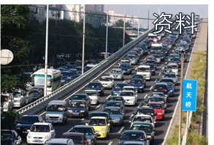
二、知识讲解——力的合成和分解
学以致用
为什么桥梁要修很长的引桥？
减小倾角，使汽车重力沿桥面的分力减小，利于车辆平缓的上下桥面。

Slide 22
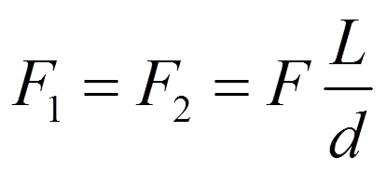
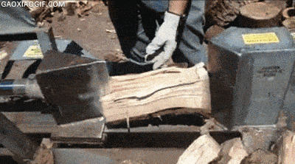
二、知识讲解——力的合成和分解
学以致用
劈的剖面是一个等腰三角形，使用劈的时候，在劈背上加力 F，这个力产生两个效果，使劈的两个侧面推压物体，把物体劈开。设劈背的宽度是 d，劈的侧面的长度是 L。试求：F₁ 和 F₂ 的大小。
d
力的放大
F₁
F₂
F
L
思考：为什么厚度小的斧头更加锋利？

Slide 23

二、知识讲解——力的合成和分解
学以致用
斜拉桥的钢索有什么作用？
资料
F
F '
F₂
F₄
θ
θ
F₁
F₃
“拽起” 桥面。海河上的保定桥在河内不设桥墩，而是靠斜拉索的拉力“拽起” 桥面。

Slide 24
二、知识讲解——力的合成和分解
学以致用
斜拉桥的桥塔为什么建很高？
资料
F
F '
F₂
F₄
θ
θ
F₁
F₃
桥重一定时，桥塔越高，钢索与水平面的夹角越大，钢索上的拉力越小。

Slide 25
三、小结
1．合力
2．分力
3．力的合成
4．力的分解
5．平行四边形定则
6．矢量和标量

Slide 26
四、练习
1．有两个力，一个是10 N，一个是 2 N，它们的合力可能等于 5 N，10 N，15 N 吗？合力最大值为多少？最小值为多少？
答：两个力的方向同时，即夹角为 0° 合力最大，最大值为 12 N 。两个力的方向相反时，即夹角为 180 ° 合力最小，最小值为 8 N 。在两个力的夹角从0°逐渐增大到180° 时，合力逐渐减小，即合力大小在 8 N 到 12 N 之间 。所以可能为 10 N 不可能为 5 N 或 15 N 。

Slide 27
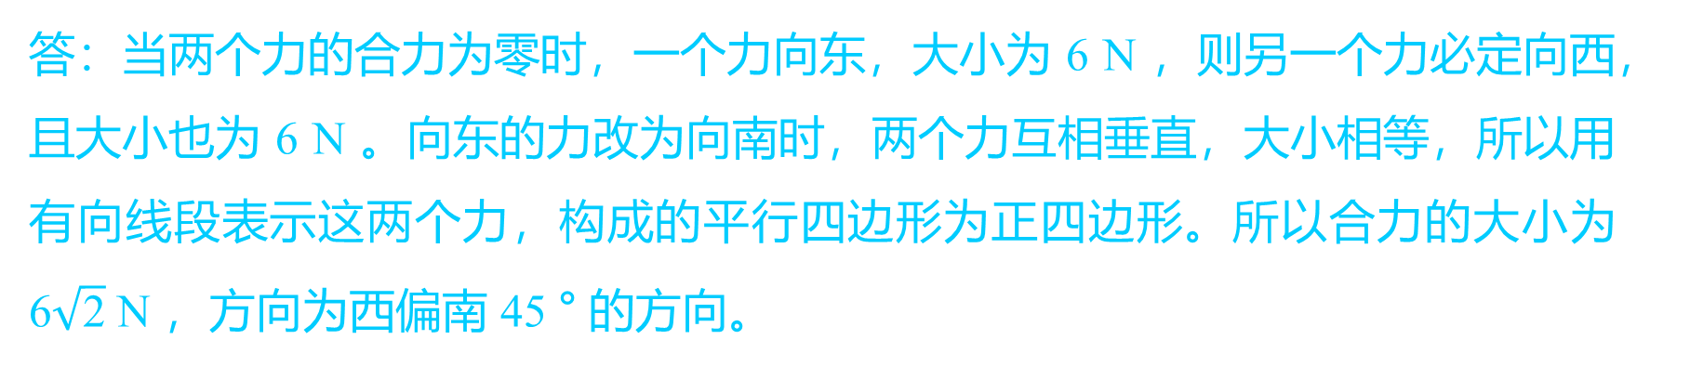
四、练习
2．有两个力，它们的合力为 0 。现把其中一个向东的 6 N 的力改为向南（大小不变），它们合力的大小、方向如何？
答：当两个力的合力为零时，一个力向东，大小为 6 N ，则另一个力必定向西，且大小也为 6 N 。向东的力改为向南时，两个力互相垂直，大小相等，所以用有向线段表示这两个力，构成的平行四边形为正四边形。所以合力的大小为6$$\sqrt{2}$$ N ，方向为西偏南 45 ° 的方向。

Slide 28
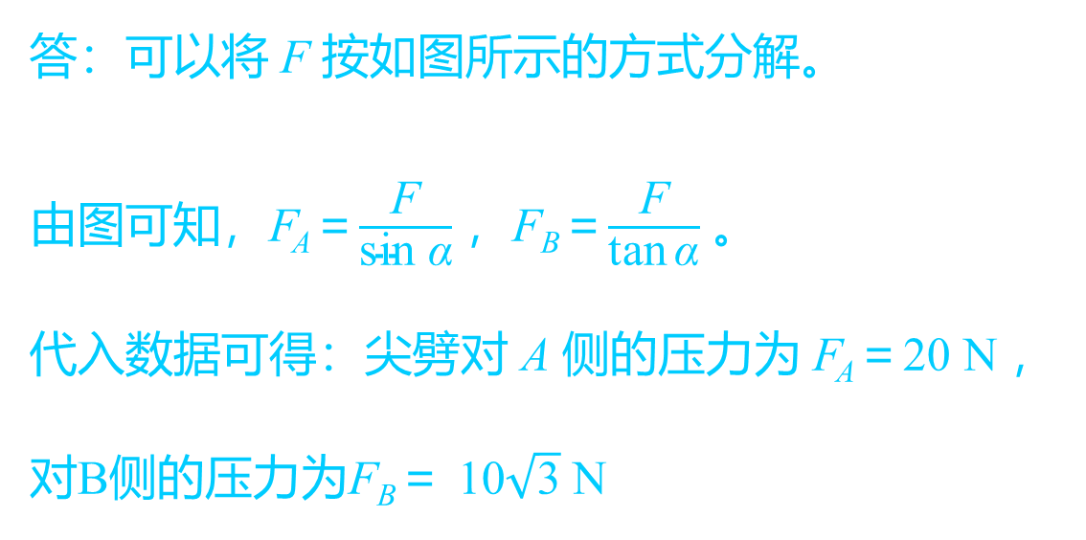
四、练习
3．（2021山东青岛高一上期中）如图所示吗，表面光滑、重力不计的尖劈，插在缝 A、B 之间，尖劈的一个角为 α＝30°，在尖劈背上加一压力 F＝10 N，则尖劈对 A 的侧压力和对 B 的侧压力分别为多大？
答：可以将 F 按如图所示的方式分解。
由图可知，F_{A}＝$$\frac{F}{sin α}$$ ，F_{B}＝$$\frac{F}{\tan{α}}$$ 。
代入数据可得：尖劈对 A 侧的压力为 F_{A}＝20 N ，
对B侧的压力为F_{B}＝ 10$$\sqrt{3}$$ N
F
F_{B}
A
F_{A}
α
B
α
F

Slide 29
谢谢

